Slide 1


Základní statistické údaje o kriminalitě
leden – prosinec 2023 v meziročním srovnání

Slide 2


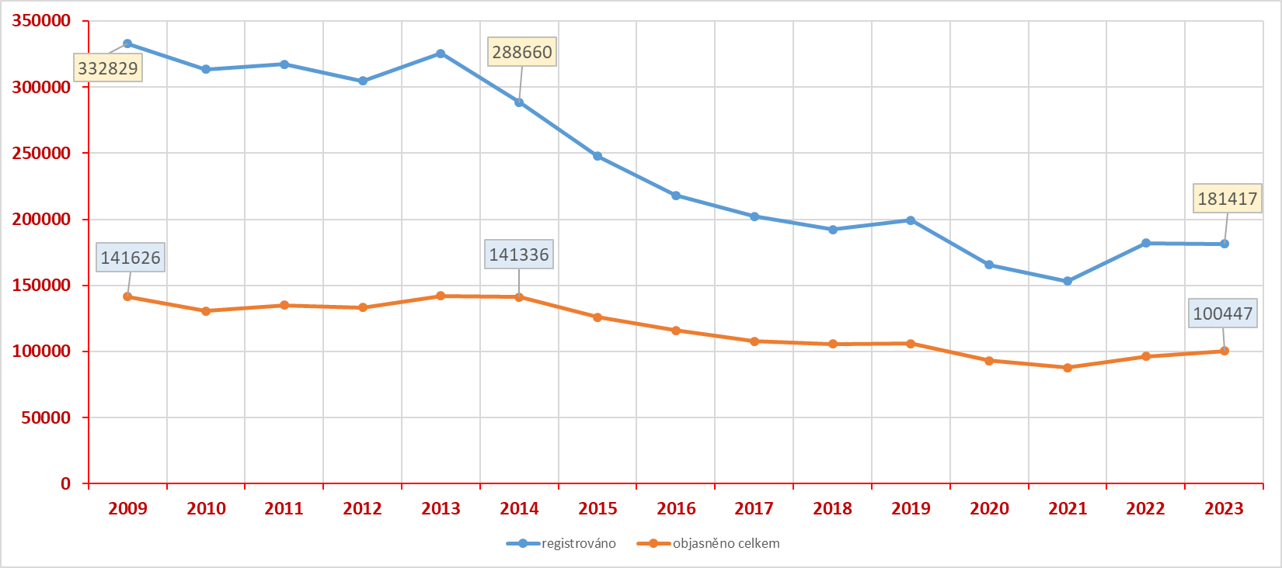
ČR – registrovaná a objasněná kriminalita
2009 - 2023
Pomáhat a chránit

Slide 3
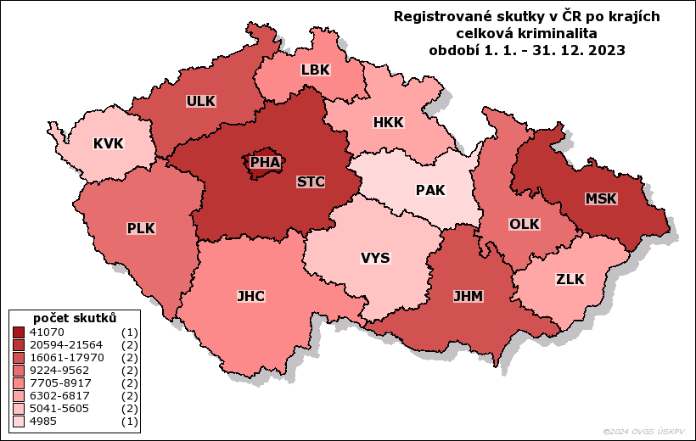
-1,9 %
-8,3 %
+0,9 %
+2,4 %
+2,1 %
+4,1 %
-4,7 %
+1,2 %
-1,5 %
-6,3%
+5,4 %
+7,0 %
+0,0 %
-3,3 %
Pomáhat a chránit

Slide 4
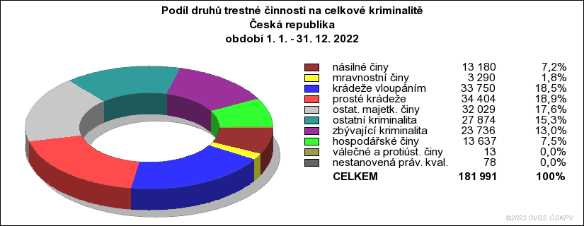
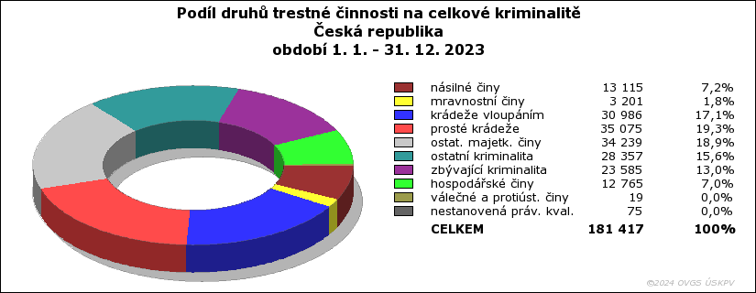
Pomáhat a chránit

Slide 5
ČR – škody způsobené trestnou činností
leden - prosinec 2022 a 2023
registrováno 181 417 skutků
škoda 23,411 mld. Kč
(2022) škoda 19,613 mld. Kč
 | 2022 | 2023
hospodářská kriminalita | Ø 659 796 Kč | Ø 964 979 Kč
majetková kriminalita | Ø 73 864 Kč | Ø 76 948 Kč
další trestné činy | Ø 47 207 Kč | Ø 49 374 Kč
Pomáhat a chránit

Slide 6
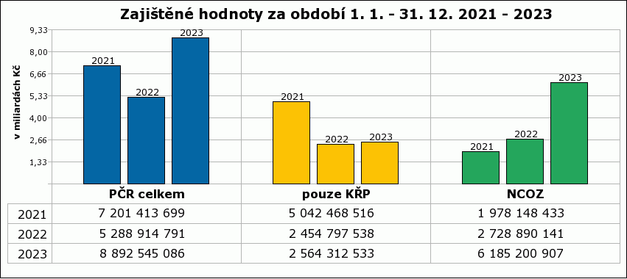
Zajištěné hodnoty za období 1.1. - 31.12.
NPC |  | NPC z důvodu řádového nepoměru nezobrazováno v grafu
2021 | 180 796 750
2022 | 105 227 112
2023 | 143 031 646
Pomáhat a chránit

Slide 7
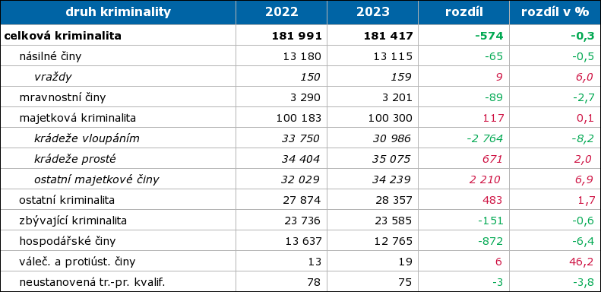
ČR – meziroční změna podle druhu kriminality
leden - prosinec 2022 a 2023
registrováno 181 417 skutků
-574 skutků
-0,3 %
Pomáhat a chránit

Slide 8
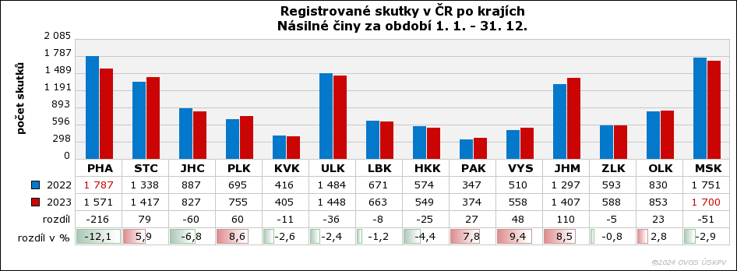
ČR – násilná kriminalita
leden - prosinec 2022 a 2023
registrováno 13 115 skutků
-65 skutků
-0,5 %
Pomáhat a chránit

Slide 9
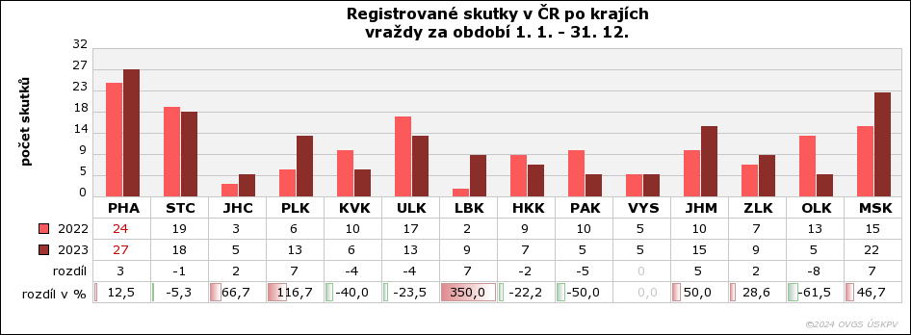
ČR – vraždy
leden - prosinec 2022 a 2023
registrováno 159 skutků
+9 skutků
+6,0 %
 | příprava | pokus | dokonaný trestný čin | celkem
2022 | 8 | 63 | 79 | 150
2023 | 5 | 86 | 68 | 159
Pomáhat a chránit

Slide 10
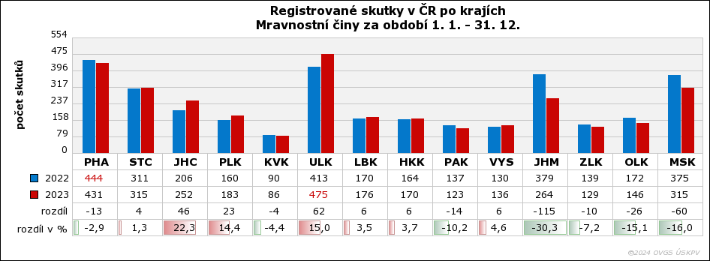
ČR – mravnostní kriminalita
leden - prosinec 2022 a 2023
registrováno 3 201 skutků
-89 skutků
-2,7 %
Pomáhat a chránit

Slide 11
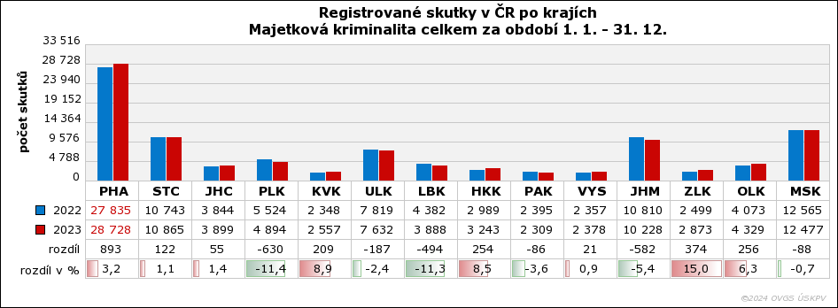
ČR – majetková kriminalita
leden - prosinec 2022 a 2023
registrováno 100 300 skutků
+117 skutků
+0,1 %
krádeže vloupáním -8,2 %
krádeže prosté +2,0 %
ostatní majetkové činy +6,9 %
Pomáhat a chránit

Slide 12
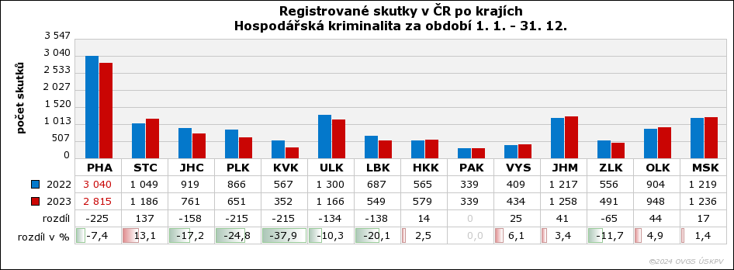
ČR – hospodářská kriminalita
leden - prosinec 2022 a 2023
registrováno 12 765 skutků
-872 skutků
-6,4 %
Pomáhat a chránit

Slide 13
ČR – registrovaná kyberkriminalita v krajích
2021 - 2023
v roce 2022 registrováno 18 554 skutků
+9 036 skutků
+94,9 %
v roce 2023 registrováno 19 592 skutků
+1 038 skutků
+5,6 %
% vyjadřují podíl jednotlivých KŘP na celkové kyberkriminalitě v daném roce
 | KRPA | KRPS | KRPC | KRPP | KRPK | KRPU | KRPL | KRPH | KRPE | KRPJ | KRPB | KRPZ | KRPM | KRPT
2021 | 1 737 | 917 | 593 | 479 | 178 | 765 | 545 | 437 | 340 | 386 | 1 183 | 421 | 673 | 864
2022 | 3 469 | 2 051 | 913 | 887 | 515 | 1 499 | 918 | 890 | 786 | 722 | 2 170 | 893 | 1 053 | 1 788
2023 | 3 181 | 2 370 | 1 083 | 945 | 535 | 1 644 | 825 | 943 | 885 | 865 | 2 086 | 1 002 | 1 247 | 1 981
Pomáhat a chránit

Slide 14
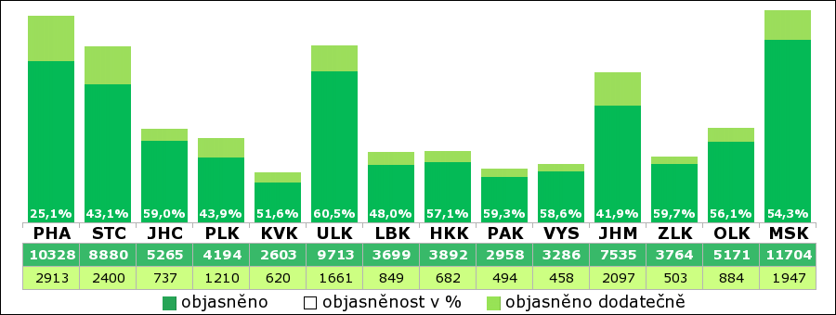
ČR – objasněnost a dodatečná objasněnost
leden - prosinec 2023
registrováno 181 417
z toho objasněno 82 992
+1 518 skutků
dodatečně objasněno 17 455
+2 700 skutků
objasněno celkem leden – prosinec 2022 96 229
objasněno celkem leden – prosinec 2023 100 447
+4 218
Pomáhat a chránit

Slide 15

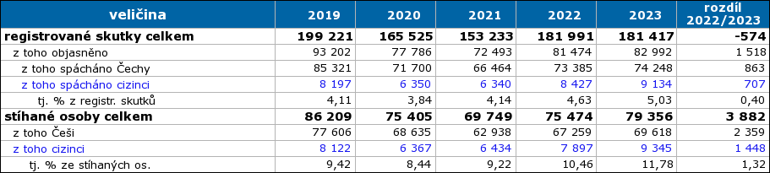
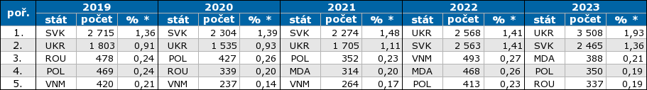
ČR – počty skutků spáchaných cizinci leden - prosinec 2019 - 2023
MDA = Moldavská republika, POL = Polská republika, ROU = Rumunsko, SVK = Slovenská republika, UKR = Ukrajina,
VNM = Vietnamská socialistická republika
* podíl na registrovaných skutcích celkové kriminality
Pomáhat a chránit

